Slide 1
点燃
品牌私域运营中心
关于社群猜谜游戏的复盘
部门：运营四部
姓名：全荣
花名：天权
最专业的品牌私域运营服务商
帮你管理最有价值的用户资产

Slide 2
目录
案例目标
案例关键词
案例中亮点及可复用的点
针对案例的延伸思考
案例中待优化点及改善方案
案例概述（或运作流程）

Slide 3
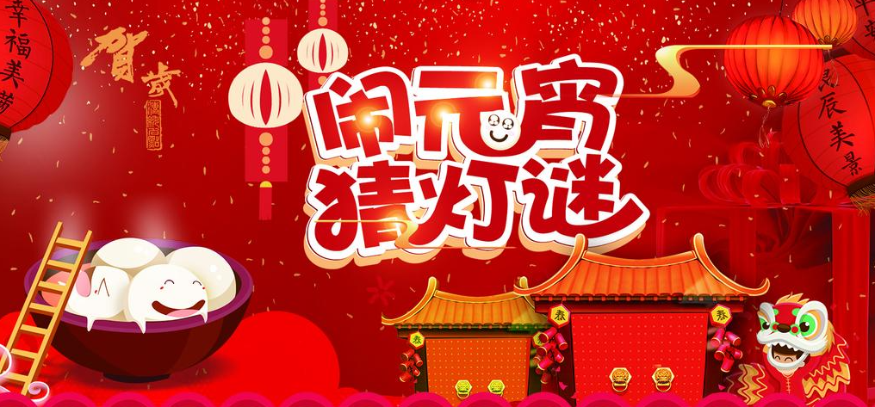
案例目标
目标：提升社群活跃度，提高粉丝互动、回馈活跃用户、激活沉默用户
如何做到？很简单，通过一个社群猜谜小游戏就能达成

Slide 4
案例关键词
关键词：确定主题、氛围组配合、群主控场
确定主题：先了解清楚目标社群用户的兴趣点
了解途径：用户调研问卷、粉丝朋友圈、平时互动沟通
输出结果：以本案例为例，用户都是中年男性，共同兴趣是武侠小说
所以最终决定，猜灯谜的主题是猜金庸小说人物
注意问题：猜谜活动切忌海阔天空什么都猜，有主题才能有共鸣
氛围组配合：走脚本，积极响应群主
任务一：群主发起活动公告后积极报道，催群主赶紧开始
任务二：群主发题目后踊跃参与，尽量猜错，但是要错的自然
任务三：跟其他猜题的真实用户互动，赞对方博学，或与对方讨论
群主控场：引导参与活动的用户拿到奖品
适时提醒大家活动规则，把猜错的用户往正确的方向引，给暗示

Slide 5
案例概述
具体流程：题目设计、自动回复设置、规则宣导
（1）题目设计：围绕主题，要有一定难度，又不能太难，而且要避免直接抄百度
（2）解谜设计：把谜底设置成企微自动回复关键词（为每个群添加一个企微机器人）
（3）兑奖设计：把猜中后兑奖的流程写入自动回复
（4）快捷回复：把客服引导兑奖的话术提前做好快捷回复
（5）活动宣导：群主提前宣导活动规则，如本次活动是安排在下午，则早上可以做一次预告
（6）正式开始：群主宣布活动规则，重点强调猜谜时要@群主或者小助理
（7）活动执行：群主每隔10分钟放一个谜题，给大家参与和互相讨论的时间
（8）活动结束：助理快速整理猜中的人员名单，群主公布获奖者并提醒大家去兑奖

Slide 6
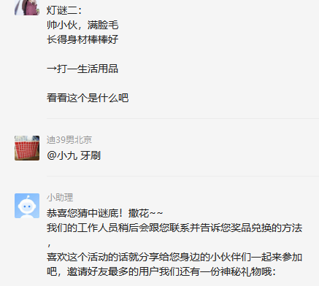
案例中亮点及可复用的点
答题设计的高端操作：让企微群助理机器人去自动判断用户是否猜对
好处：
（1）相比人工操作，回复速度快，用户体验好
（2）大家潜意识里会觉得AI是公正的
（3）可以把群主和工作人员解放出来，让他们引导用户参与活动、炒热气氛，而不是
大量时间都去每个群盯着用户是否猜对

Slide 7
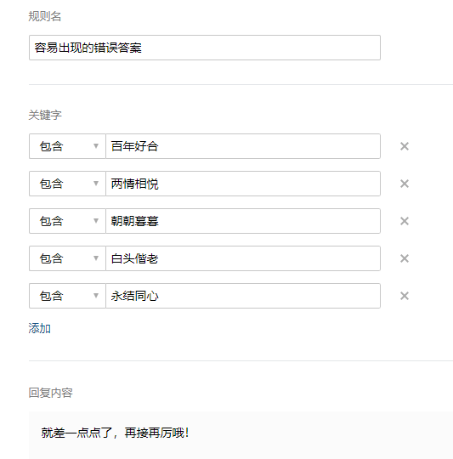
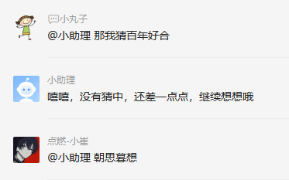
案例中亮点及可复用的点
自动判断的高端操作：把大家容易猜到的一些错误答案也放进自动欢迎语
好处：
（1）避免出现用户未猜中时小助理无任何响应，影响用户体验，打击用户积极性
（2）猜错给到用户鼓励，可以引导用户继续参与
（3）让用户觉得机器人很智能
猜错也能给到对应的鼓励回复，提升用户的参与体验

Slide 8
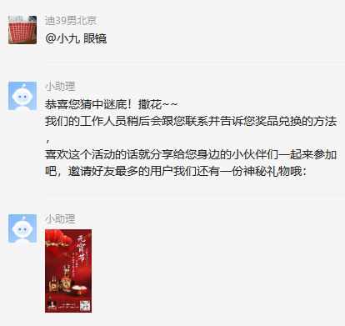
案例中亮点及可复用的点
兑奖的高端操作：猜对自动回复兑奖方法
好处：
（1）减少客服的工作量
（2）第一时间进行引导，避免顾客催兑奖影响体验
猜对立刻自动回复告诉用户兑奖方式，不需要每个群都一直盯着

Slide 9
案例中待优化点及改善方案
需要改善之处：猜对自动回复带上正确答案
猜谜活动中出现一个意外情况，就是两个用户同时回复了一个正确答案和一个错误
答案，而系统判断存在一定延迟，当小助理公布中奖的时候，大家就不知道是谁答
对了
改善方案：在自动回复中带上正确答案，就可以解决这个问题
用户A：乔峰 @小助理
用户B：慕容复 @小助理
小助理：恭喜您猜中！
用户A、B：一脸困惑，是谁猜中？
用户A：乔峰 @小助理
用户B：慕容复 @小助理
小助理：恭喜您猜中！正确答案就是乔峰！
用户A：哦也！
用户B：原来是他……

Slide 10
案例中待优化点及改善方案
需要改善之处：让兑奖流程也自动化
目前兑奖流程是工作人员每个群排查聊天记录收集答中的用户ID，然后逐个去联系，
主要是防止有人冒领，但是这样效率比较低下，中奖人数多时也容易漏掉
改善方案：通过点燃SCRM后台聊天记录打标功能，把答案作为关键词拿去搜索，就能
找到所有猜中的用户，然后通过【批量添加标签】功能把这些人标记出来
标记之后，通过标签定向群发引导用户兑奖或者通过工作台逐个发送兑换码都很方便

Slide 11
针对案例的延伸思考
余下的思考：善用工具，减少繁复的人力劳动
私域本身就是服务量很重的业务模式，如何借助工具完成我们要实现的目标，
让工作人员把精力投入在更有效果的地方，是运营工作需要重点思考的问题。
借用工具的几个思路：
（1）优先考虑采用官方后台提供的管理功能，虽然比较基础，但是非常稳定
（2）多种工具结合使用，各取所长
（3）不要怕花钱，能用软件解决的情况下，往往软件就是成本最低的一种方案

Slide 12
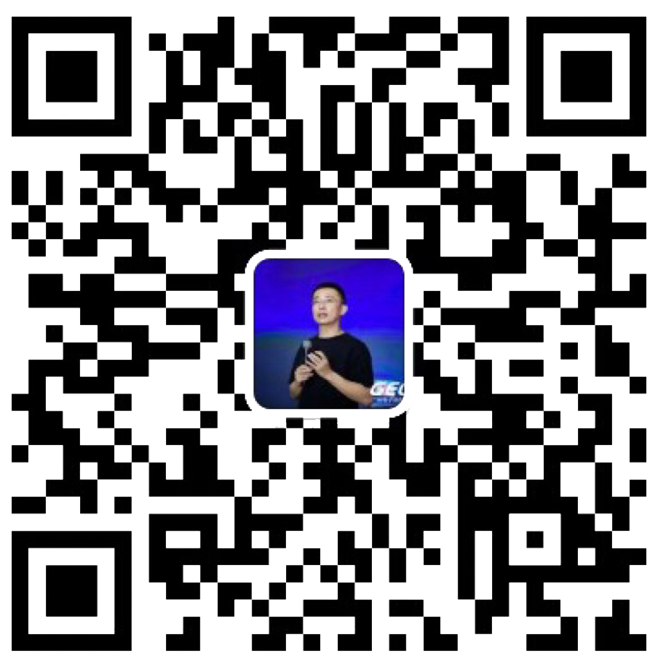
点燃
品牌私域运营中心
最专业的品牌私域运营服务商
帮你管理最有价值的用户资产
Wei Zi Jun
+86 139 0227 0098
WeChat
510970969@qq.com

